Slide 1


Bài 8: QUẢN LÍ TIỀN

Slide 2
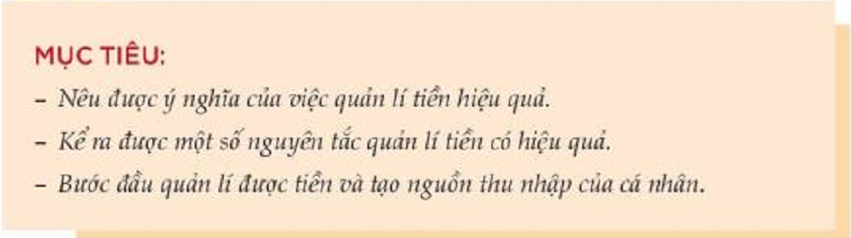
Bài 8: QUẢN LÍ TIỀN

Slide 3
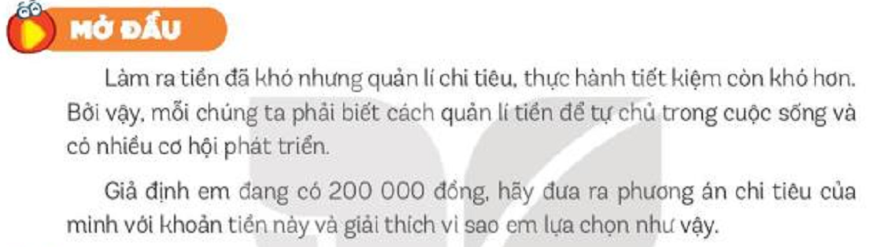
Bài 8: QUẢN LÍ TIỀN

Slide 4

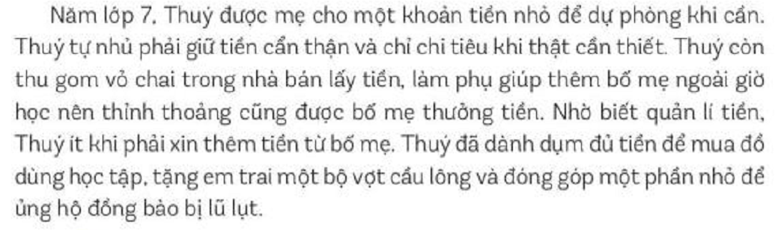
Bài 8: QUẢN LÍ TIỀN

Slide 5
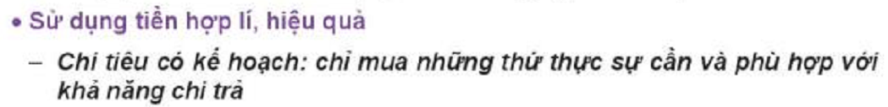
Bài 8: QUẢN LÍ TIỀN

Slide 6
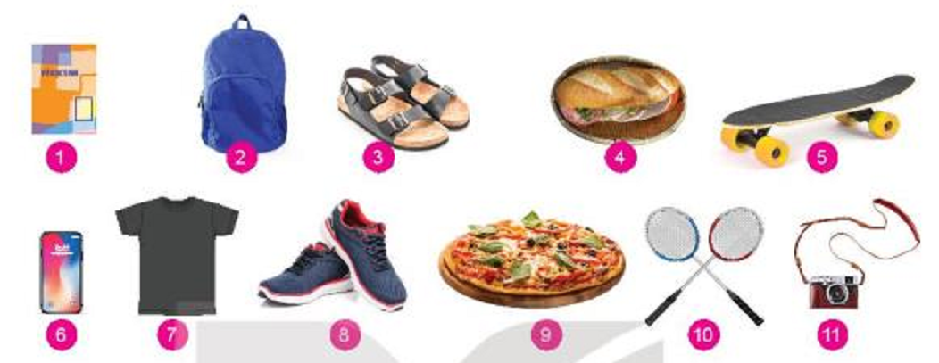
Bài 8: QUẢN LÍ TIỀN

Slide 7
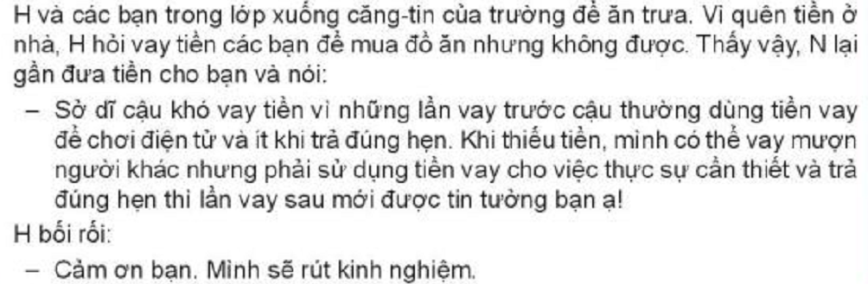
Bài 8: QUẢN LÍ TIỀN

Slide 8

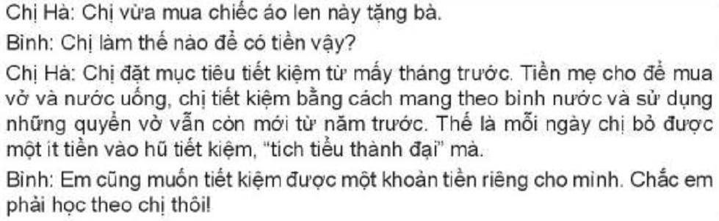
Bài 8: QUẢN LÍ TIỀN

Slide 9
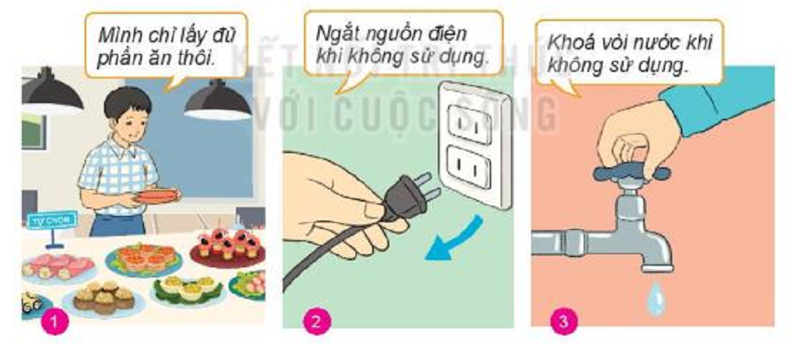
Bài 8: QUẢN LÍ TIỀN

Slide 10


Bài 8: QUẢN LÍ TIỀN

Slide 11


Bài 8: QUẢN LÍ TIỀN

Slide 12

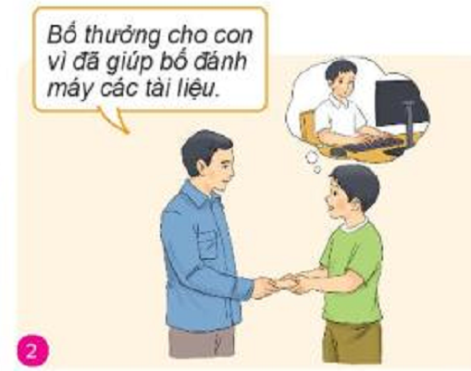
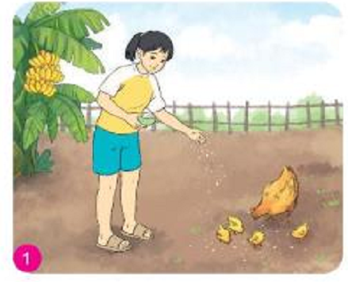
Bài 8: QUẢN LÍ TIỀN

Slide 13
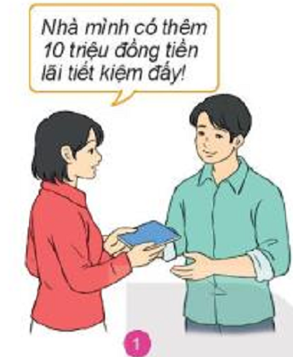
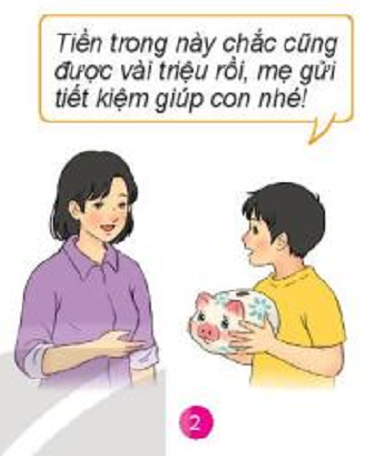
Bài 8: QUẢN LÍ TIỀN

Slide 14
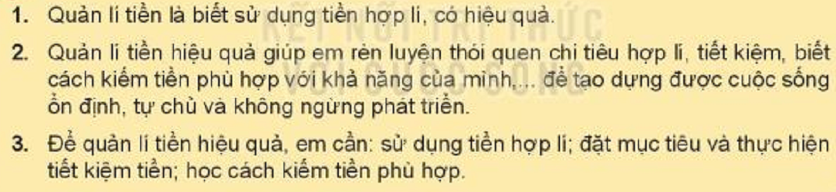
Bài 8: QUẢN LÍ TIỀN

Slide 15

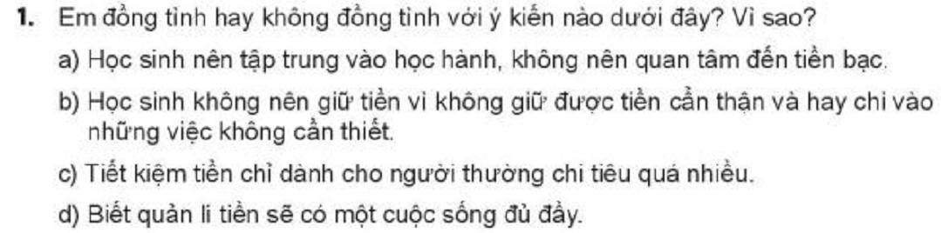
Bài 8: QUẢN LÍ TIỀN

Slide 16
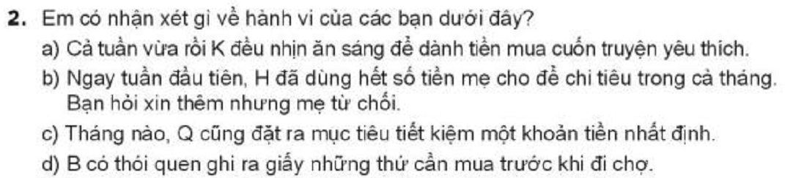
Bài 8: QUẢN LÍ TIỀN

Slide 17
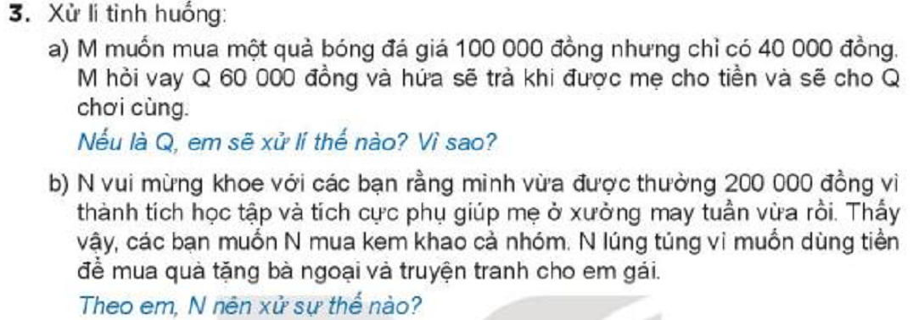
Bài 8: QUẢN LÍ TIỀN

Slide 18
Bài 8: QUẢN LÍ TIỀN

Slide 19

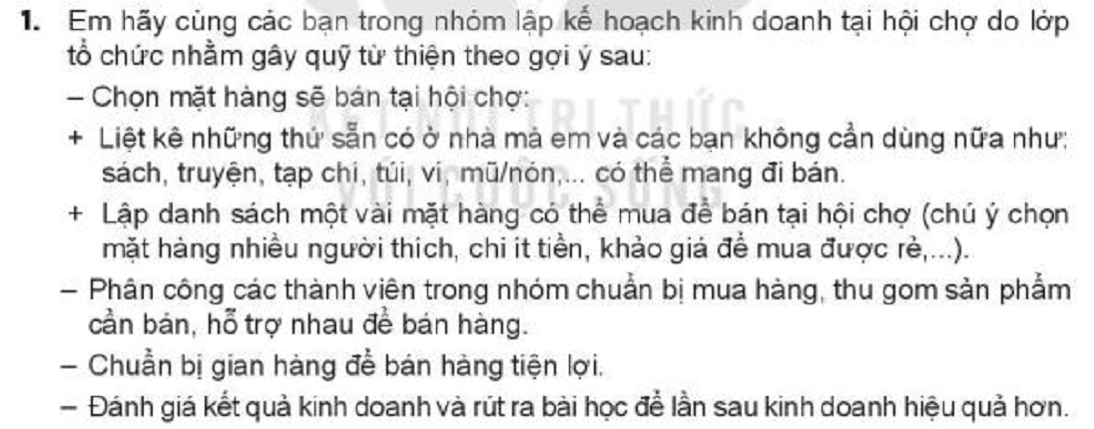
Bài 8: QUẢN LÍ TIỀN

Slide 20
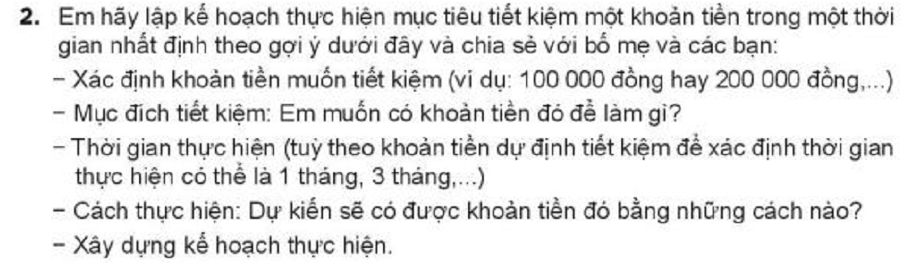
Bài 8: QUẢN LÍ TIỀN

